Slide 1
Kauno TARPTAUTINĖS gimnazijos pLAČIOJO ĮSIVERTINIMO ANKETA - REZULTATAI 2023-11-08
Dr. Edita Vainienė
Direktoriaus pavaduotoja ugdymui,
Įsivertinimo grupės nariai

Slide 2
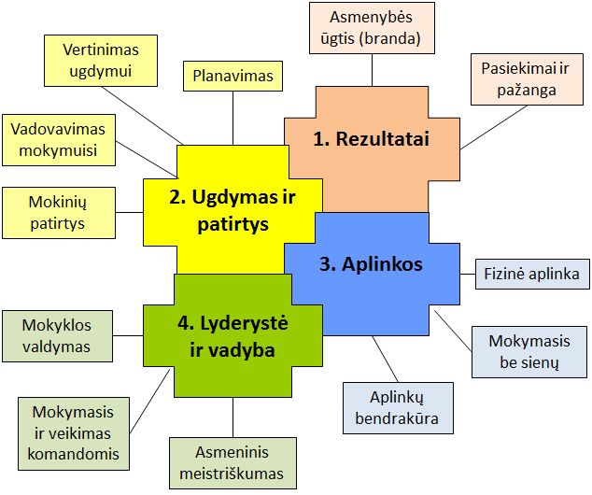

Slide 3
5 aukščiausios vertės
3.1.2. Pastatas ir jo aplinka 3,5 (buvo 3,6 )
4.3.1. Kompetencija 3,56
4.3.2. Nuolatinis profesinis tobulėjimas 3,51 (buvo 3,6)
3.2.2. Mokymasis virtualioje aplinkoje 3,23 (buvo 3,5 )
2.1.1. Ugdymo tikslai 3,6
2.2.1. Mokymosi lūkesčiai ir mokinių skatinimas 3,3
2.2.2 Ugdymo(si) organizavimas 3.3
2.3.2 Ugdymas mokyklos gyvenimu 3,2
2.4.1. Vertinimas ugdymui 3,46
2.4.2 Mokinių įsivertinimas 3,26
4.2.1. Veikimas kartu 3,6
4.1.2. Lyderystė 3,29 (buvo 3,2)
2.3.1. Mokymasis 3,3
4.1.3. Mokyklos savivalda 3,3
1.2.2. Mokyklos pasiekimai ir pažanga 3,2
2.1.3 Orientavimasis į mokinių poreikius 3,3

Slide 4
ŽEMIausios vertės
1.1.1. Asmenybės tapsmas 2,35 (2,8 )
1.2.1. Mokinio pasiekimai ir pažanga 2,8 (buvo 3, 2)
2.1.2. Ugdymo planai ir tvarkaraštis 3,1
3.1.1. Įranga ir priemonės 2,82
3.1.3. Aplinkų bendrakūra 3,14
3.2.1. Mokymasis ne mokykloje 3,14
4.2.2. Bendradarbiavimas su tėvais 3,01
4.2.3. Mokyklos tinklaveika 3,07
4.1.1. Veiklos planavimas ir organizavimas 3,14

Slide 5
TOBULINTINOS SRITYS 2023-2024 M. M.
SRITIS- 1. REZULTATAI
SRITIS- 1. REZULTATAI
TEMA
1.2. Pasiekimai ir pažanga
RODIKLIS
1.2.1. Mokinio pasiekimai ir pažanga
TEMA
1.1. Asmenybės branda
RODIKLIS
1.1.1. Asmenybės tapsmas

Slide 6
Ačiū

Slide 7
TOBULINTINOS SRITYS 2022-2023 M. M.
SRITIS- 1. REZULTATAI
SRITIS- 1. REZULTATAI
TEMA
1.2. Pasiekimai ir pažanga
RODIKLIS
1.2.1. Mokinio pasiekimai ir pažanga
TEMA
1.1. Asmenybės branda
RODIKLIS
1.1.1. Asmenybės tapsmas

Slide 8
1.2.1. RODIKLIS – Mokinio pasiekimai ir pažanga
Optimalumas
Kiekvieno mokinio įgytų bendrųjų ir dalykinių kompetencijų lygis optimalus, t. y. atitinkantis jo amžiaus grupei keliamus tikslus ir individualias galias, siekius bei ugdymosi patirtį. Tolesnio ugdymosi uždaviniai, pasiekimų ir pažangos planavimas grindžiami informacija apie mokinio žinių ir gebėjimų lygį, jo pasiekimų įrodymais ir dialogu su mokiniu. Mokiniui keliami tikslai kuria jam nuolatinius iššūkius, reikalauja pastangų ir atkaklumo, tačiau negąsdina ir negniuždo.
Visybiškumas
Mokiniai turi būtinų bendrųjų ir dalykinių kompetencijų (t.y. teorinių žinių bei supratimo, praktinių gebėjimų bei pozityvią vertybinę orientaciją) ir geba pagrįsti savo nuostatas, sprendimus, pasirinkimus. Mokinio pažanga įgyjant skirtingas bendrąsias ir dalykines kompetencijas gali būti nevienodai sparti, tačiau ji yra visuminė – nuolatinė visose mokyklinio ugdymo srityse.
Pažangos pastovumas
Kiekvienas mokinys nuolat ir nuosekliai išmoksta naujų ir sudėtingesnių dalykų, įgyja naujų gebėjimų, tvirtesnių vertybinių nuostatų. Pažangos tempas yra tinkamas mokinio galioms – ne per lėtas, bet ir ne sekinantis. Pažanga atpažįstama, įrodoma, parodoma, pripažįstama, mokiniui ji teikia augimo džiaugsmo ir atrodo prasminga.

Slide 9
2.4.2. Rodiklis – Mokinių įsivertinimas
Dialogas vertinant
Vertinimas, pagrįstas mokytojo ir mokinio dialogu apie mokymosi sėkmes ir nesėkmes, procesą, rezultatus, moko mokinius savistabos, savivaldos, įsivertinti savo bei vertinti kitų darbą. Mokiniai įsitraukia į mokymosi pasiekimų į(si)vertinimą, pažangos stebėjimą, pasiektų rezultatų apmąstymą. Vertinimas skatina poslinkį nuo išorinės link vidinės mokymosi motyvacijos.
Įsivertinimas kaip savivoka
Vertindami savo ir draugų atliktas užduotis, kūrinius, idėjas ir pan., mokiniai geriau supranta mąstymo ir mokymosi procesą, mokymosi būdus ir savo mokymosi poreikius, lengviau juos paaiškina, formuluoja klausimus ar prašo pagalbos mokantis. Jie gali pateikti savo mokymosi sėkmių įrodymus, labiau pasitiki savimi ir mažiau baiminasi klaidų, prisiima daugiau atsakomybės už savo mokymąsi bei lengviau jį valdo.

Slide 10
planavimas 2.1.1. Ugdymo tikslai 2.1.2. Ugdymo planai ir tvarkaraščiai 2.1.3. Orientavimasis į mokinių poreikius Mokytojų apklausa apie mokyklos ir mokymo kokybę (M04) Švietimo ir auklėjimo misijos suvokimas Mokytojų apklausa apie pamokos kokybę (M01) Orientavimasis į mokinius Mokinių apklausa Pagalba mokiniui LT (Mk12) Santykiai su bendraamžiais; Santykiai su mokytojais; Pagalba mokiniams; Rūpinimasis mokiniais; Mokinių problemos mokykloje Tėvų apklausa Pagalba mokiniui LT (T05) Vaiko savijauta mokykloje; Vaiko mokymąs(si); bendradarbiavimas su mokykla; Vaiko mokymasis namie; Pagalba priimant sprendimus dėl vaiko tolimesnio mokymosi; Mokyklos pagalba tėvams ir vaikams Mokytojų apklausa Pagalba mokiniui LT (M11) Mokyklos pagalbos veikla; Mokytojų kompetencija prevencijos srityje; Mokytojų kompetencija intervencijos (pagalbos teikimo) srityje; Specialiųjų mokymosi poreikių tenkinimas
2 srities Ugdymas ir mokinių patirtys vertinimui IQES online Lietuva klausimynai tinka geriausiai. Pamokos kokybės požymiai, mokymosi organizavimas, klasės valdymas, mokinių mokymasis pamokoje, bendravimas ir bendradarbiavimas, mokinių vertinimas yra pagrindinės šių klausimynų temos. Tiesa, dalis savybių, būdingų geram, šiuolaikiniam mokymui ir mokymuisi, kurios akcentuojamos Mokyklos veiklos kokybės įsivertinimo rodiklių aprašuose, IQES klausimynuose nėra išryškinamos (pavyzdžiui, stebėjimu ir tyrinėjimu pagrįstas patirtinis mokymasis, mokymosi suasmeninimas. IQES online Lietuva klausimynų nėra rodikliams: 2.1.1 Ugdymo tikslai ir 2.1.2 Ugdymo planai ir tvarkaraščiai, 2.3.2 Ugdymas mokyklos gyvenimu

Slide 11
2.4.1. Rodiklis – Vertinimas ugdymui
Vertinimo kriterijų aiškumas
Mokiniai informuojami ir su jais aptariama, ko iš jų tikimasi, koks turi būti gerai atliktas darbas, kokie vertinimo kriterijai, kada ir kaip yra taikomi.
Vertinimo įvairovė
Mokymosi planavimui, stebėjimui ir koregavimui naudojami įvairūs vertinimo būdai – diagnostinis, formuojamasis, ir apibendrinamasis, formalus ir neformalus – tačiau vyrauja kasdienis neformalus formuojamasis vertinimas. Mokytojai siekia surinkti pakankamai informacijos apie mokinio mokymosi rezultatus, sėkmes ir problemas, kad neklysdami priimtų sprendimus dėl tolesnio ugdymo. Derinami skirtingi vertinimo būdai - mokinių pasiekimų patikrinimai, vertinimo aplankai, mokinių pasiekimų aprašai ir kt. Vertinant pripažįstama formaliojo, neformaliojo ir savaiminio mokymosi pasiekimų visuma, kiekvienam mokiniui suteikiamos galimybės pasirodyti kuo geriau.
Pažangą skatinantis grįžtamasis ryšys
Mokytojai užtikrina, kad mokiniams ir jų tėvams informacija apie mokymąsi būtų teikiama laiku, būtų informatyvi, asmeniška ir skatinanti kiekvieną mokinį siekti asmeninės pažangos. Siekiama abipusio grįžtamojo ryšio (dialogo), kuris padeda mokytojams pasirinkti tinkamesnes mokymo strategijas, o mokiniams – siekti optimalios asmeninės sėkmės, taisyti mokymosi spragas ir vadovauti savo pačių mokymuisi.

